Slide 1
角的大小比较

Slide 2
我们是怎么比较线段的长短的?
回想:
度量法
叠合法
A
B
A
B
C
D
C
D
AB>CD 或 CD<AB
AB=CD
联想: 角有大小吗?

Slide 3
活动一： 任意画一个角∠AOB，和同桌画 的角比一比，两个角的大小如何？
◆请你观察并估计下列哪个角较大?
1
2
角有大小,角的大小与角两边张开的程度有关,与角两边画出的长短没有关系.

Slide 4
E
E
C
D
C
D
A
A
O
O
B
B
∠ECD＞∠AOB
∠ECD =∠AOB
或 ∠AOB <∠ECD

Slide 5
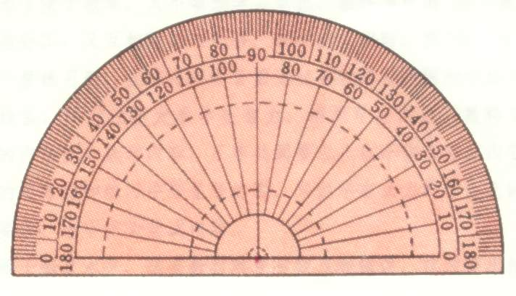
∠ABC > ∠DEF
或∠DEF <∠ABC
A
D
B
C
E
F

Slide 6
例1 根据如图所示，点A、O、E在一条直线上。
解答下列问题：
A
B
3
（1）图中直角有 个，
分别是 ；
图中锐角有 个，
分别是 ；
图中钝角有 个，
分别是 。
∠AOC、∠BOD、∠COE
4
O
C
∠AOB、∠BOC、∠COD、∠DOE
2
D
∠AOD、∠BOE
E
（2）比较∠AOB、∠AOC、∠AOD、∠AOE的大小。
解: 由图可以看出:
∠AOB<∠AOC<∠AOD<∠AOE

Slide 7

活动二：已知∠AOB，能否以顶点O为端点，画出一条射线OC，使得射线OC把∠AOB分成两个相等的角？
B
c
O
A
角的平分线: 从一个角的顶点引出的一条射线，把这个角分成两个相等的角，这条射线叫做这个角的平分线．
符号语言:
若OC平分∠AOB，
则（1）∠AOC＝∠BOC＝ ∠AOB ；
（2）∠AOB＝2∠AOC＝2∠BOC．

Slide 8
例2：如图，∠ABC=90°，∠CBD=30°，BP平分∠ABD. 求∠ABP的度数.
C
D
P
B
A

Slide 9
训练提高
D
A
C
B
1. 根据图形填空：
①∠AOB=∠AOC+∠ ；
②∠AOD=∠AOB—∠ =∠ —∠COD；
③∠AOC+∠BOD—∠AOB= .
O
BOC
BOD
AOC
∠COD

Slide 10
2. 如图，∠ABC=60°，∠ABD=145°，BE平分∠ABC，求∠DBE的度数.
解: ∵ ∠ABC=60°，∠ABD=145°
C
∴ ∠CBD=
∠ABD－ ∠ABC
D
E
= 145°－ 60°=85°
又∵ BE平分∠ABC
B
A
∴ ∠CBE= ∠ABC= × 60°= 30°
∴ ∠DBE=
∠CBD+∠CBE=
85°+ 30°=115°

Slide 11

动手做一做
活动三：
（1）利用一副三角尺，直接能画出哪些度数的角？
（2）只用一副三角尺，你能直接画出这些角的平分线吗？
（3）借助一副三角尺的组合，你能画出15°的角吗？
（4）借助一副三角尺的组合，你还能画出哪些度数的角？

Slide 12
回顾总结：
通过本节课的学习，你对角又多了哪些认识？
记得一个基本图形；
学会有关角的计算的分析方法。

Slide 13
作业： 见作业本.

Slide 14


资料来源：3A备课网--整册备课资料打包下载
http://www.3abeike.com/

